Slide 1
Afstudeerproject
Clustering zoekresultaten afkomstig van verschillende documentbeheerssystemen in een visuele omgeving

Slide 2
Inhoudstafel
Probleem
Technologieën
Onze oplossing
Functionele analyse
Technische analyse
Wat we al hebben
Plan van aanpak - Gantt
Vragen

Slide 3
Probleem
Ongestructureerde data
Manueel
Moeilijk om documenten terug te vinden
Opvraging data
JSON - String

Slide 4
Technologieën
SQL database over klanten en cliënteel
JSON
Azure AD met permissies van klanten en cliënteel
Sharepoint met documenten van klanten en cliënteel

Slide 5
Onze oplossing
Tussentaal
Visualisatie op uniforme manier
Interactieve, gebruiksvriendelijk en overzichtelijke manier op relaties weer te geven

Slide 6
Technische analyse
Data uit databank via Python en Pyodbc
Python library om queries naar JSON om te zetten
Visualisatie (netwerk diagram) door D3.js

Slide 7

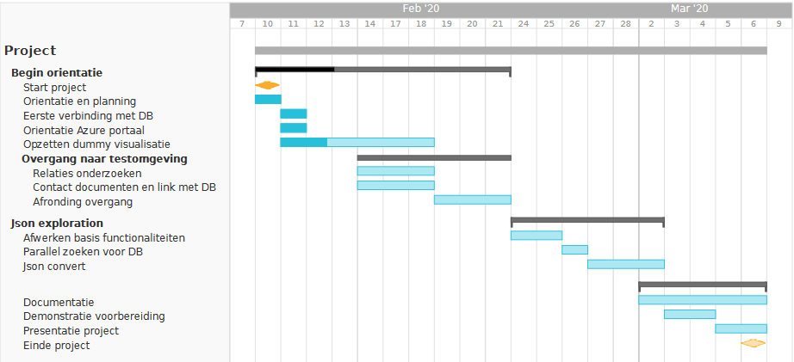
Plan van aanpak

Slide 8

Vragen?

